Slide 1
“2024: Año de Felipe Carrillo Puerto, Benemérito del Proletariado, Revolucionario y Defensor del Mayab”
Atención a solicitudes de datos personales

Slide 2
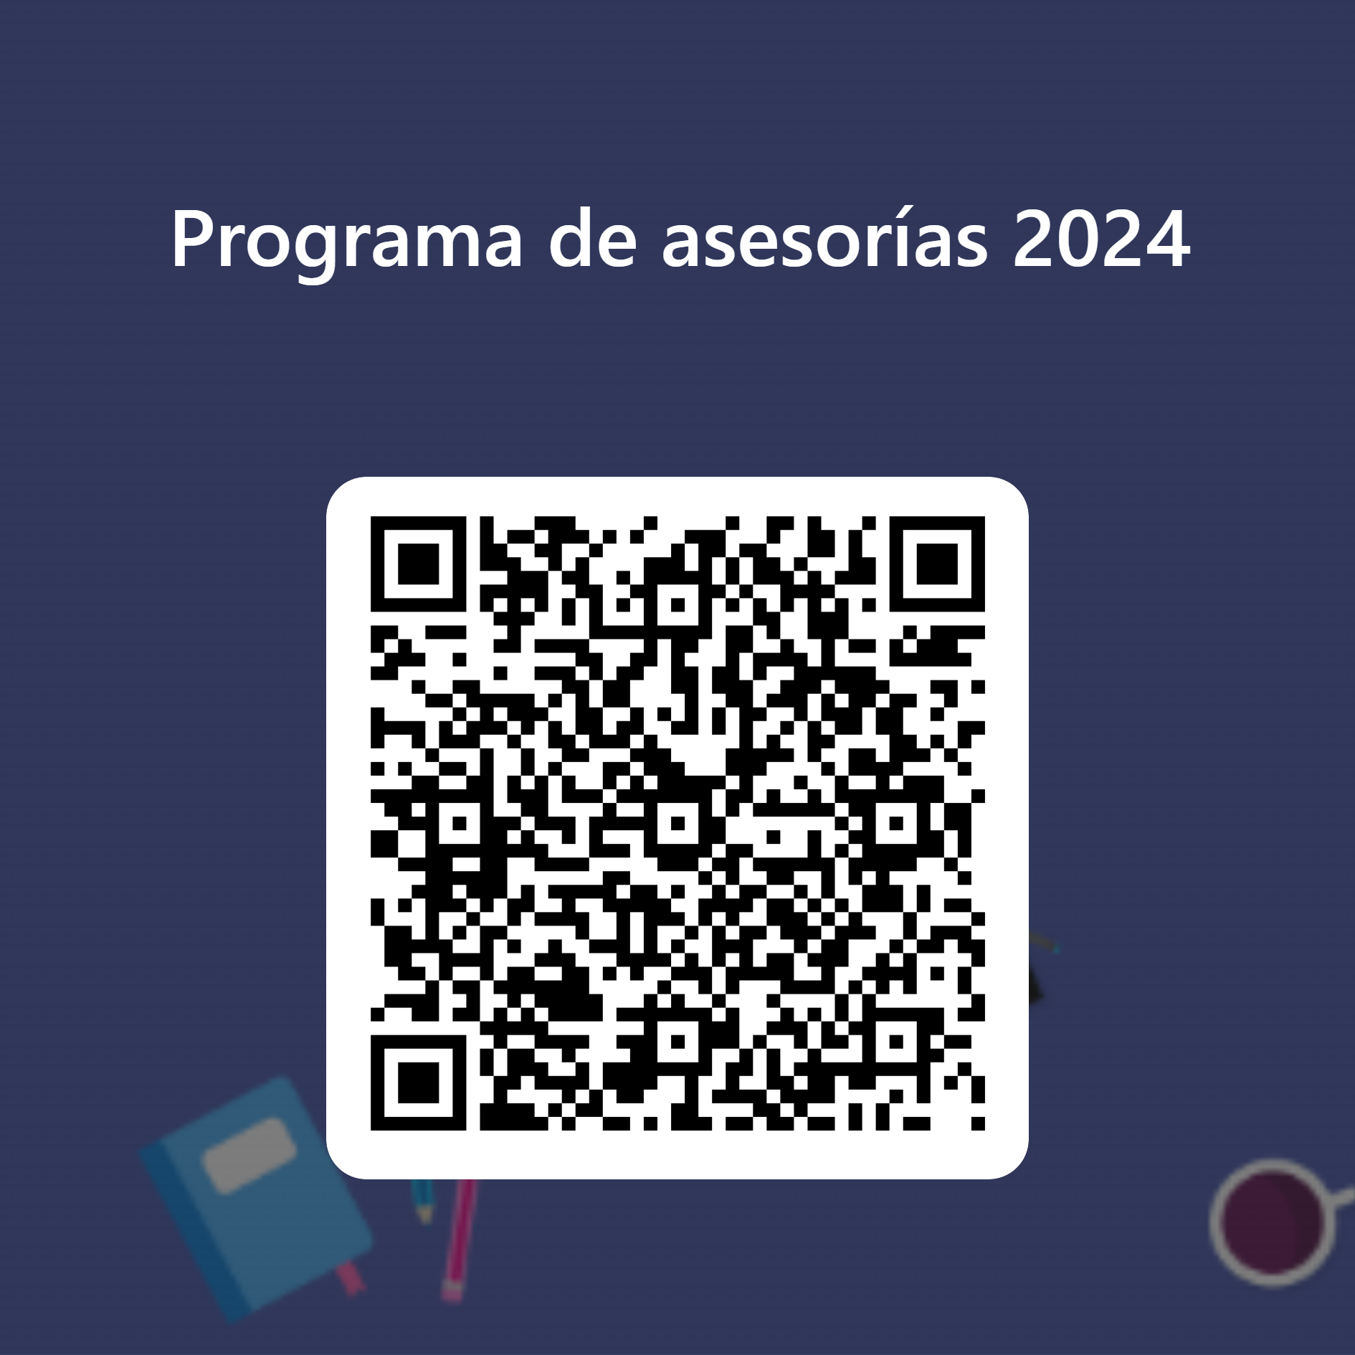
Registra tu asistencia
https://forms.office.com/r/uPTZanPAK8

Slide 3
Objetivo
Identificar de manera clara los tiempos y tipos de respuestas de solicitudes de datos personales.
Aplicar a las respuestas de derechos ARCO los elementos mínimos recomendados.
Conocer el proceso de atención de una solicitud de información pública.

Slide 4
1
1
tema
Solicitudes de
derechos ARCO

Slide 5
¿Qué es una solicitud de derechos ARCO?
Es el medio a través del cual una persona puede solicitar a cualquier sujeto obligado/responsable el acceso, rectificación, cancelación u oposición de sus datos personales.

Slide 6
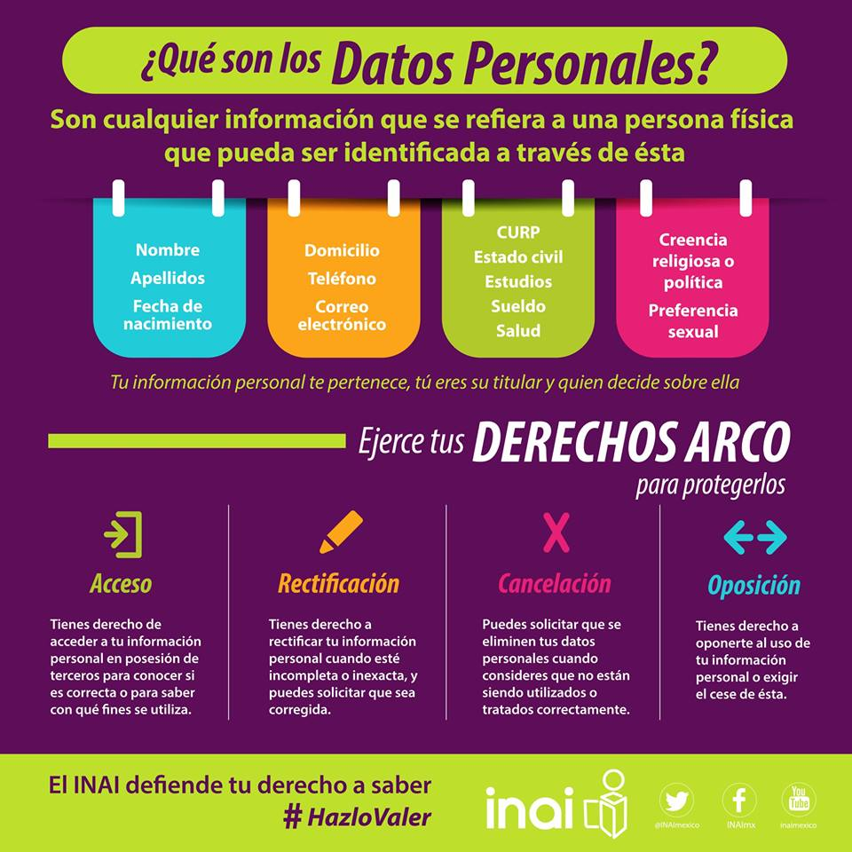
https://home.inai.org.mx/?page_id=3402

Slide 7
Portabilidad
¿Qué es la portabilidad?
Vía electrónica en un formato estructurado y comúnmente utilizado.
Derecho a transmitir los DP que se conserven en un sistema de tratamiento automatizado a otro sistema en formato electrónico a un receptor receptor.
Derecho a obtener una copia de los DP.
El formato de los archivos digitales y/o electrónicos utilizados pueden ser, entre otros, CSV (por sus siglas en inglés Comma-Separated Values) y de estándar abierto, según convenga, de acuerdo con cada conjunto de datos, ya sea XML (Extensible Markup Language), JSon (Javascript Object Notation), RDF (Resource Description Framework), GEOJSon (Geospatial Data Interchange based on JavaScript Object Notation), KML (Keyhole Markup Language), DBF (Data Base File) y/o propietarios como SHP (Shapefile) y XLSX (Microsoft Excel Open XML Spreadsheet).

Slide 8
Elementos portabilidad
Formato electrónico accesible y legible en medios automatizados
Reutilización y/o aprovechamiento
Interoperabilidad
Características formato estructurado y comúnmente utilizado
Condiciones para su procedencia
Que sea un tratamiento automatizado.
Que el titular haya proporcionado directamente los DP
No se afecten derechos de terceros

Slide 9
Solicitudes de derechos ARCO procedimiento
“Solicitudes de acceso a la información pública”
Titular
Presenta su solicitud ARCO
Deberá cumplir los requisitos establecidos en la LGPDPPSO
Podrá negar la procedencia del derecho ARCO
Recibida la Respuesta a la solicitud ARCO:
Responsable
Titular
sí es procedente
Se hará efectiva la determinación adoptada, dentro de los 15 días hábiles siguientes a la fecha en que se comunicó la respuesta
Contra la negativa de dar trámite o la falta de respuesta, procederá la interposición del recurso de revisión.
Responsable
20 días hábiles para notificar la determinación
(contados a partir del mismo día en que se recibió la solicitud)
Titular
+ 10 días hábiles*
Atiende el requerimiento
10 días hábiles
Se tendrá por
no presentada la solicitud
FIN
No desahoga
Sí la solicitud es insuficiente o errónea, se interrumpe el plazo** para hacer un requerimiento al Titular
*
(Dentro de los primeros 5 días hábiles en que fue presentada)
Ampliación de plazos: podrán ser ampliados por una sola ocasión.
**
Se interrumpirá el plazo para resolver la solicitud, comenzando de
nuevo al día siguiente de que se atienda el requerimiento.

Slide 10
Acreditación de identidad o de personalidad
Titular o su representante
(regla general)
Menores de edad, personas en estado de interdicción
Personas fallecidas
Tercero, por disposición legal o mandato judicial
Reglas de la legislación civil
Acreditar interés jurídico y que haya documento fehaciente
Excepciones

Slide 11
1
2
tema
Tiempos y tipos
de respuestas

Slide 12
Tiempos de respuesta
TIPO DE RESPUESTA | PLAZO INTERNO Gestión interna | OBSERVACIONES
Prevención | 2 días hábiles | En caso de que la solicitud no satisfaga alguno de los requisitos legales y no se cuente con elementos para subsanarla.
Trámite específico | 2 días hábiles | Cuando existe una disposición legal o administrativa que establece un trámite o procedimiento específico para atender la petición que se requiere a través del ejercicio de los derechos ARCO.
Incompetencia u orientación a otras unidades administrativas | 2 días hábiles | Los datos personales materia del ejercicio del derecho ARCO no se encuentran en los archivos del responsable, por una cuestión de derecho, esto es, por carecer de atribuciones para contar con éstos.
Inexistencia | 8 días hábiles | Los datos personales no se encuentran en los archivos, registros, sistemas o expedientes. Deberá hacer del conocimiento del Comité de Transparencia, a través de un documento que será enviado a la Secretaría Técnica del Comité, que contenga los elementos mínimos que brinden certeza de que se utilizó un criterio de búsqueda exhaustivo; así como señalar las circunstancias de tiempo, modo y lugar que generaron la inexistencia en cuestión y, en su caso, la unidad administrativa competente de contar con los mismos.
Reconducción de la solicitud | 2 días hábiles | La solicitud para el ejercicio de los derechos ARCO corresponde a un derecho diferente de los previstos en la Ley de la materia, o bien, que el derecho ARCO que se pretende ejercer no es el idóneo conforme a la vía en que se ingresó.
Prórroga plazo legal | 8 días hábiles | Si se considera necesario ampliar el plazo legal deberá hacer del conocimiento del Comité de Transparencia, a través de un documento que será enviado a la Secretaría Técnica, con la firma del titular de la unidad administrativa correspondiente, fundando y motivando las razones de la ampliación.
Improcedencia del ejercicio del derecho ARCO | 8 días hábiles | Se deberá hacer del conocimiento del Comité de Transparencia, a través de un documento que será enviado a la Secretaría Técnica, con la firma del titular de la unidad administrativa correspondiente, fundando y motivando las razones por las cuales el ejercicio del derecho ARCO que pretende ejercer la persona titular de los datos personales no es procedente.
Procedencia del ejercicio del derecho ARCO | 8 días hábiles | El ejercicio del derecho ARCO resulta procedente, esto es, que sí procede atender, en los términos requeridos por la persona titular, su petición. En este caso, se deberá hacer efectivo el ejercicio en un plazo no mayor a 15 días hábiles, contados a partir del día siguiente en que se haya notificado la respuesta al titular, siempre que se hubiera acreditado fehacientemente la identidad de la persona titular de los datos personales o de la personalidad de su representante legal.

Slide 13
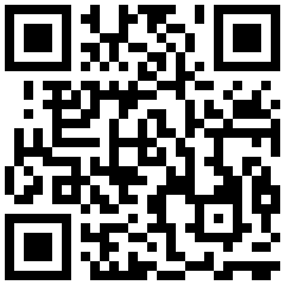
Elementos mínimos de una respuesta
Asume que la persona solicitante no es especialista en la materia.
Sintetiza.
Revisa que tu respuesta sea congruente y exhaustiva.
Cuida tu redacción, ortografía, gramática y estilo.
Usa palabras fáciles de comprender.
En la medida de lo posible, atiende la modalidad de reproducción y/o entrega de la información requerida.

Slide 14
Casos prácticos

Slide 15
Caso
Una persona solicitó tener acceso a sus recibos de nómina y su alta en el ISSSTE.
Vamos paso a paso:
Si fueras la Unidad de Transparencia, ¿a qué área realizarías el turno de la solicitud?
¿Cómo llevarías a cabo la acreditación de identidad?

Slide 16
GRACIAS
Sandra Sandoval Corchado
Directora de la Unidad de Transparencia
sandra.sandoval@inai.org.mx

